Slide 1
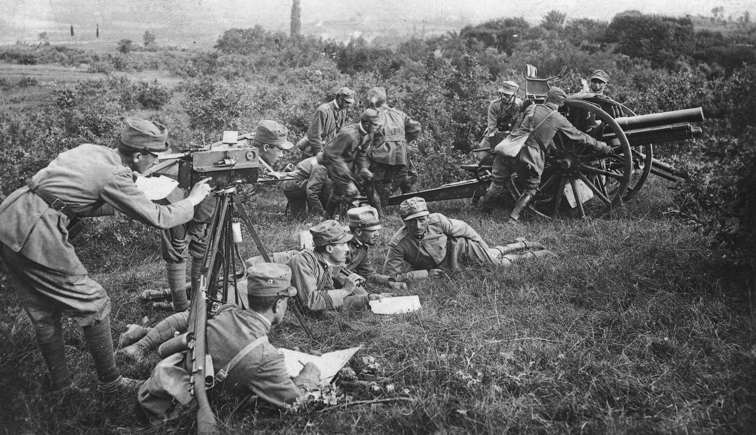



Włoskie oddziały artyleryjskie przygotowujące się do ostrzału wrogich pozycji
Wielka Wojna 1914–1918

Slide 2
Cele lekcji
scharakteryzujesz sytuację w Europie przed wybuchem I wojny światowej
przedstawisz przebieg I wojny światowej na froncie zachodnim i wschodnim
wyjaśnisz wpływ najważniejszych wydarzeń, do których doszło w czasie wojny
na przebieg tego konfliktu
opiszesz zmiany w sztuce wojennej w czasie I wojny światowej
przedstawisz skutki społeczne I wojny światowej
NACOBEZU
wymienisz główne przyczyny wybuchu I wojny światowej
  wskażesz na mapie państwa biorące udział w wojnie oraz miejsca najważniejszych wydarzeń związanych z konfliktem
  wyjaśnisz różnice w przebiegu wojny na froncie zachodnim i wschodnim

Slide 3
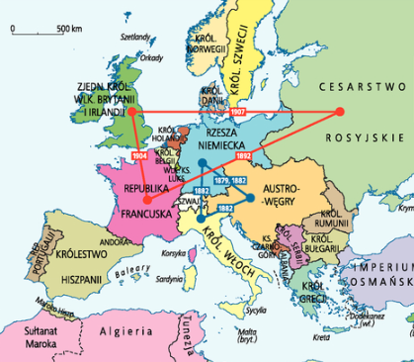
Sytuacja przed wybuchem wojny
  doszło do kryzysów marokańskiego i bałkańskiego
  zwiększyły napięcie w Europie, ale nie doprowadziły do wybuchu
  trwał wyścig zbrojeń
  mimo to trwał zbrojny pokój
  istniały trójprzymierze i trójporozumienie
  sojusze te wzajemnie się równoważyły
  panowało powszechne przekonanie, że wojna nie wybuchnie, a konflikty zostaną opanowane dzięki negocjacjom
  28 czerwca 1914 r. – zamach w Sarajewie
  zginął następca tronu Austro-Węgier Franciszek Ferdynand wraz z żoną
  zabójcą był Gawriło Princip
Europa przed I wojną światową
  powiązany z serbskim wywiadem
  zabójstwo dla Austro-Węgier stało się okazją
  do upokorzenia Serbii, utrudniającej ekspansję
  na Bałkanach

Slide 4
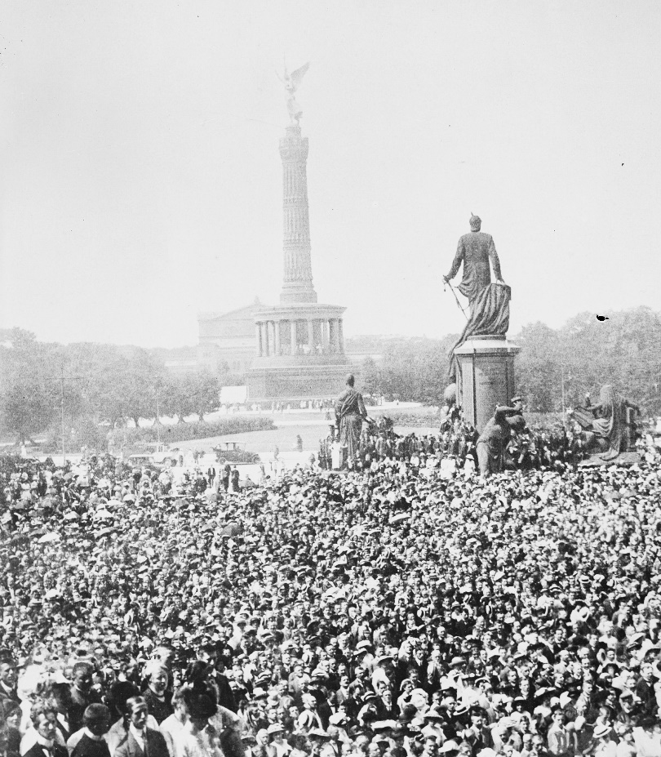
Początek Wielkiej Wojny
  ultimatum Austro-Węgier do Serbii
  Serbia odrzuciła je – przyjęcie oznaczałoby utratę suwerenności
  28 lipca – Austro-Węgry wypowiadają Serbii wojnę
  pomyślany jako lokalny konflikt, spór z Serbią doprowadził do reakcji łańcuchowej i szybko przekształcił się w wojnę o charakterze najpierw europejskim, a później światowym
  w obronie Serbii Rosja zarządziła mobilizację
  Niemcy 1 sierpnia wypowiedziały wojnę Rosji
  Niemcy 1 sierpnia wypowiedziały wojnę Francji
  Wielka Brytania wypowiedziała wojnę Niemcom
  (po ataku Niemiec 4 sierpnia na neutralną Belgię)
Manifestacja zwolenników wojny zorganizowana na początku sierpnia 1914 r. w Berlinie
  wraz z Wielką Brytanią do wojny przystąpiły brytyjskie dominia
  po stronie ententy stanęła Japonia
  wojna okazała się triumfem nacjonalistów
  nad pacyfistami oraz zwolennikami współpracy
  międzynarodowej
  po stronie państw centralnych stanęła Turcja
  Włochy ogłosiły neutralność

Slide 5
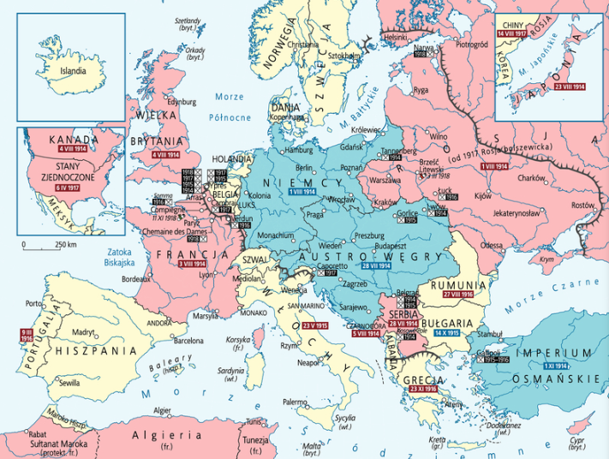
Front zachodni
  wojna błyskawiczna
  plan Schlieffena
  wynikał z konieczności prowadzenia wojny
  na dwa fronty
  4 sierpnia – atak Niemiec na Belgię
  Belgowie, a także Francuzi, bronili się znacznie dłużej, niż zakładali to Niemcy
  pojawił się desant Brytyjskiego Korpusu Ekspedycyjnego
  5–9 września – bitwa nad rzeką Marną
  Niemcy zostali zatrzymani
  wojna przybrała charakter wojny pozycyjnej
Wielka Wojna (1914–1918)
  obie strony okopały się na liniach szańców
  i schronów, uzbrojone w artylerię i karabiny maszynowe
  dostępu do pozycji broniły zasieki z drutu kolczastego i miny
  1916 r. – ofensywy nad Sommą i pod Verdun
  nie przyniosły znaczącego przesunięcia się linii frontu

Slide 6
Front wschodni
  plan Schlieffena zakładał przerzucenie sił niemieckich na front wschodni po pokonaniu Niemiec, do tego czasu siły rosyjskie miała powstrzymywać armia austro-węgierska
  po początkowych sukcesach wojska Habsburgów zaczęły się cofać
  jesienią 1914 r. Rosjanie podjęli nieudaną próbę zdobycia Krakowa i Przemyśla
  1914 r. – Niemcy walczyli z Rosjanami na terenie
  Prus Wschodnich
  bitwa pod Tanennbergiem
  bitwa nad jeziorami mazurskimi
  armie rosyjskie zostały pokonane
Wielka Wojna (1914–1918)

Slide 7
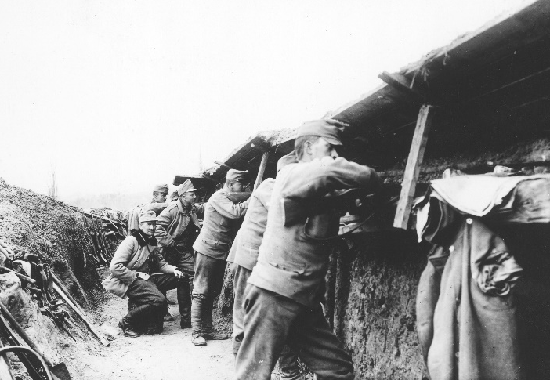
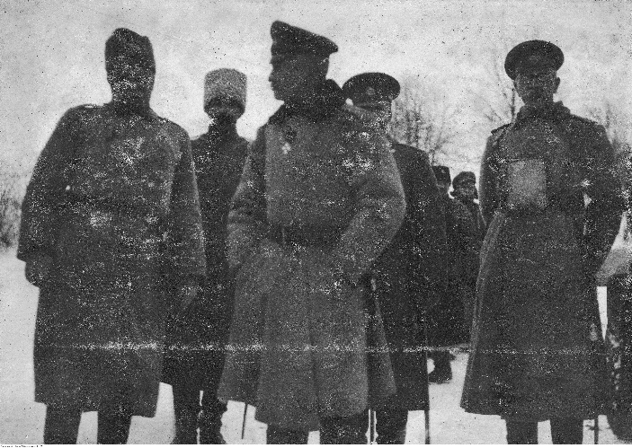
Front wschodni
  1915 r. – Niemcy i Austro-Węgry przełamały obronę rosyjską i przejęły inicjatywę strategiczną na tym froncie
Bitwa pod Gorlicami
  druga bitwa nad jeziorami mazurskimi
  bitwa pod Gorlicami
  Niemcy zajęli Warszawę i Królestwo Polskie
  Austriacy pokonali wojska serbskie
  i czarnogórskie
  1915 r. – przystąpienie do wojny Rumunii po stronie państw ententy (jej wojska zostały szybko pokonane)
  1916 r. – kontrofensywa Rosji
  jej autorem był generał Aleksiej Brusiłow
  Rosja na krótko przejęła inicjatywę, ale wkrótce potem ponownie się wycofała
  efektem liczne dezercje i rosnące nastroje antywojenne podsycane przez bolszewików
Dowódcy rosyjscy podczas walk na froncie wschodnim, na pierwszym planie gen. Aleksiej Brusiłow
(w środku)
  1918 r. – rewolucje w Rosji
  po przejęciu władzy przez bolszewików Rosja zakończyła wojnę z państwami centralnymi
  i podpisała z nimi pokój w Brześciu nad Bugiem

Slide 8


Wojna w Alpach i na Bliskim Wschodzie
  1915 r. – Włochy przystąpiły do wojny po stronie ententy
  walczyły w Alpach z wojskami austriackimi
  i niemieckimi
  1917 r. – klęska Włochów pod Caporetto
  od klęski uratowało ich wsparcie sojuszników
  1915 r. – desant aliantów na półwyspie Gallipoli
  w Turcji
  próba opanowania cieśnin czarnomorskich
  i wyeliminowania Turcji z wojny
  1915–1916 – bitwa między wojskami tureckimi
  i niemieckimi, a siłami ententy
Żołnierze włoscy podczas walk na froncie południowym
  powstrzymanie wojsk alianckich
  1918 r. – wojska brytyjskie osiągnęły przewagę
  nad tureckimi

Slide 9

Nieograniczona wojna podwodna
  od początku konfliktu przewaga Brytyjczyków na morzach była zdecydowana
  okręty niemieckie stacjonowały w portach, blokowane przez flotę aliancką
  Niemcy próbowali przełamać blokadę przy użyciu okrętów podwodnych, czyli U-Bootów
  zatapiano statki wojenne i handlowe należące do wrogiego sojuszu, a także państw neutralnych
  V 1915 r. – zatopienie brytyjskiego statku pasażerskiego Lusitania
  1917 r. – ogłoszenie przez Niemcy nieograniczonej wojny podwodnej
  1917 r. – depesza Arthura Zimmermanna
  Niemcy zaproponowały Meksykowi sojusz i udział w wojnie po stronie państw centralnych w zamian za odzyskanie terenów utraconych w wojnie z USA
  USA wypowiedziały Niemcom wojnę
  w ślad za Amerykanami do wojny przystąpiły inne kraje – m.in. Brazylia, Chiny i Syjam

Slide 10
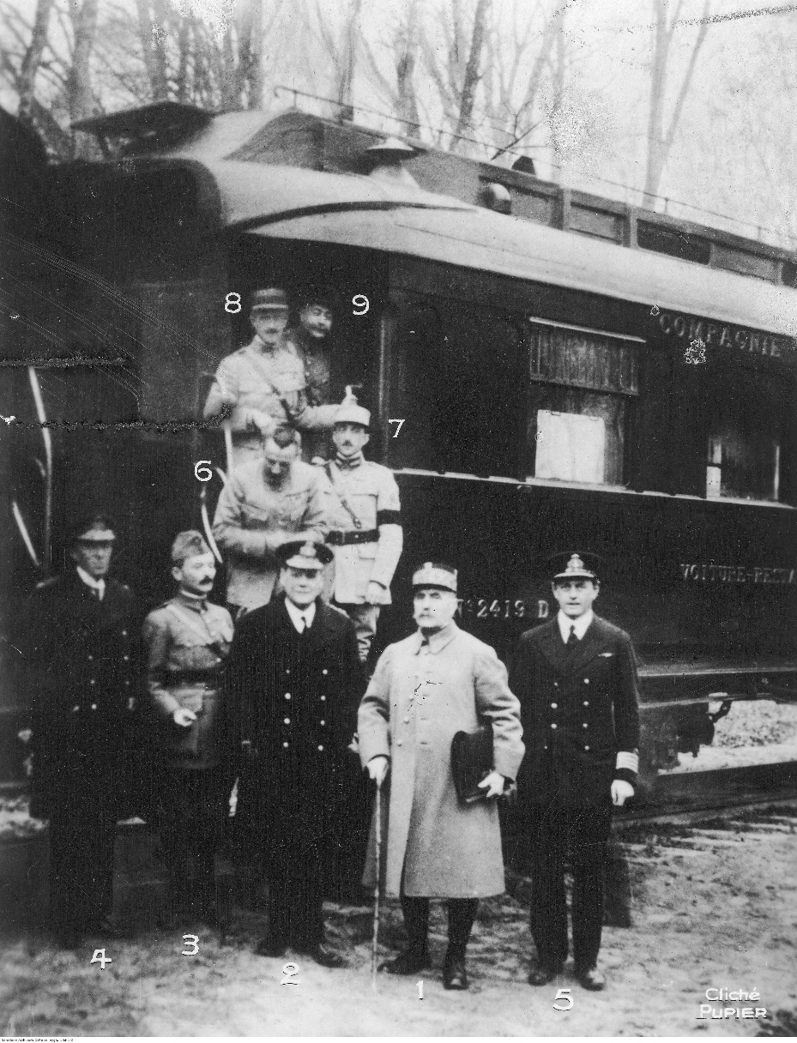
Koniec wojny
  po wycofaniu wojsk z frontu wschodniego Niemcy próbowali przebić się na zachodzie
  1918 r. – w drugiej bitwie nad Marną ponieśli porażkę
  VIII 1918 r. – ofensywa aliantów
  od września do listopada skapitulowały armie Bułgarii, Imperium Osmańskiego i Austro-Węgier
  XI 1918 r. – wybuchła rewolucja w Niemczech
  11 listopada – zawarcie rozejmu we francuskim Compiègne
Podpisanie zawieszenia broni między Niemcami a ententą w Compiègne. Na zdjęciu delegacja aliantów przed wagonem sztabowym, w którym Niemcy podpisali akt kończący działania zbrojne

Slide 11
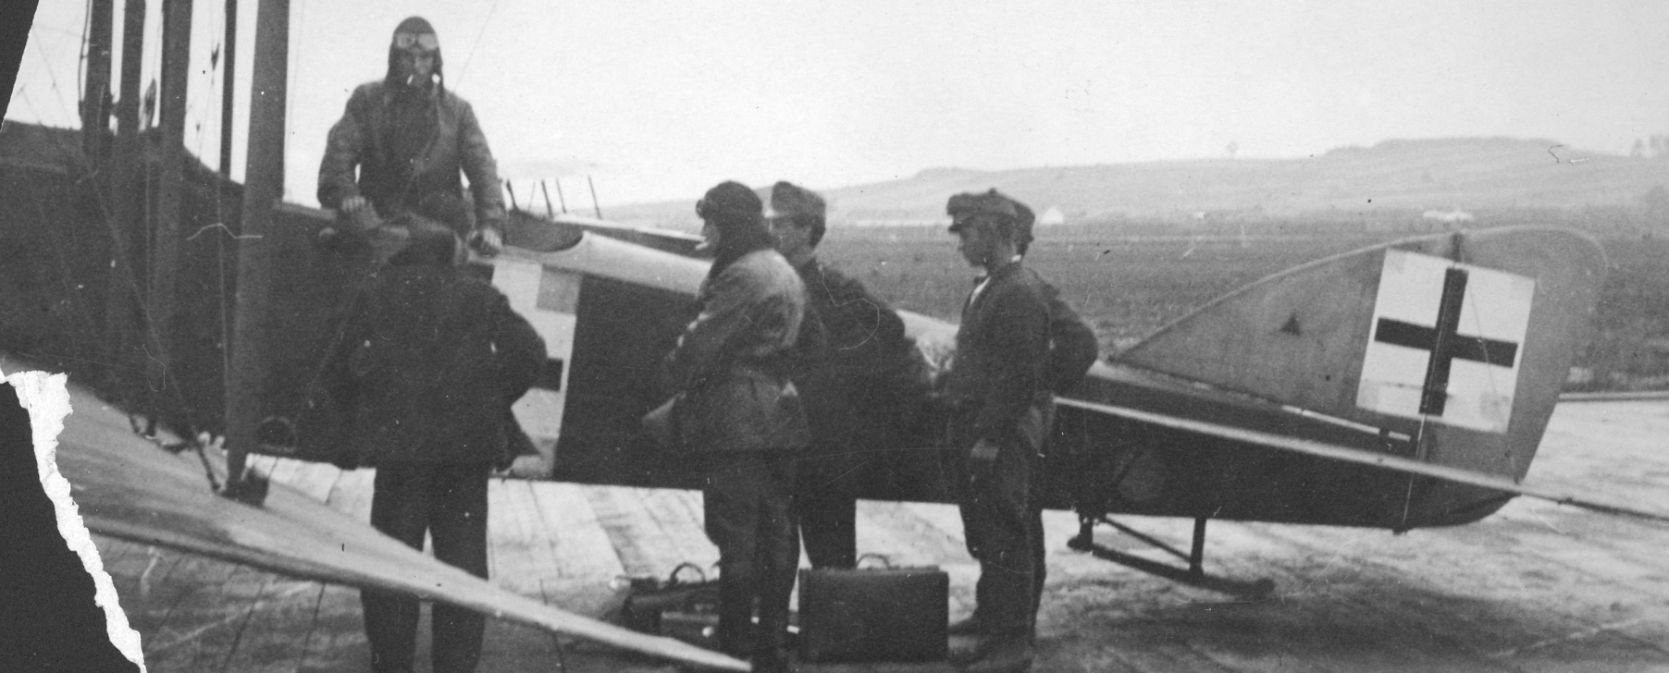
Nowe rodzaje broni
  karabiny maszynowe
  gazy bojowe
  1915 r. – pierwsze użycie pod Ypres
  lotnictwo wojskowe
  maski przeciwgazowe
  samoloty rozpoznawcze
  myśliwce
  czołgi
  bombowce
  1916 r. – użyte po raz pierwszy nad Sommą
Austriacki samolot we Lwowie

Slide 12
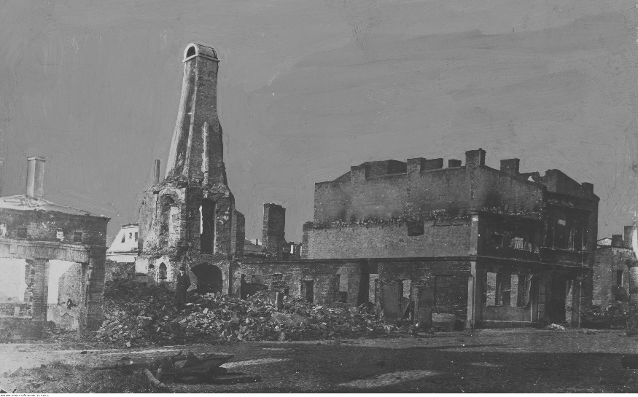
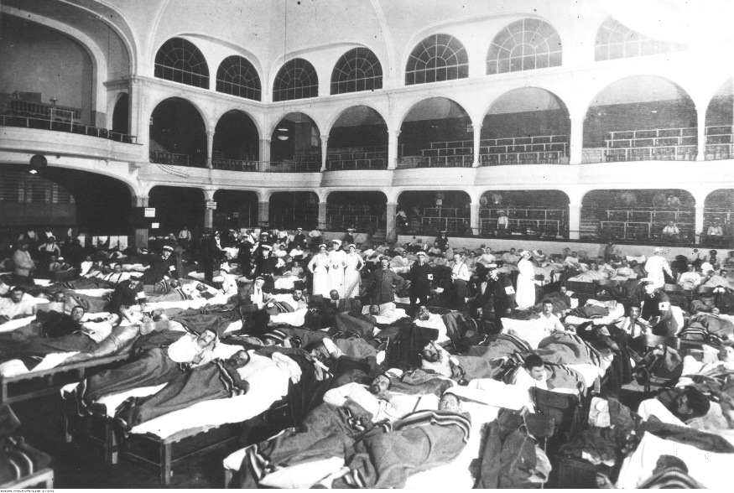
Straty ludzkie spowodowane I wojną światową
  wojna totalna
  prowadzona na wyniszczenie przeciwnika
  prowadzona przy użyciu propagandy i nowych rodzajów broni
  śmierć poniosło ok. 10 mln żołnierzy, 20 mln zostało rannych
  ok. 50 do 100 mln osób zabiła grypa hiszpanka
Fragment rynku w Kaliszu zbombardowanego podczas działań zbrojnych
Ranni żołnierze przebywający w szpitalu we Frankfurcie

